Slide 1
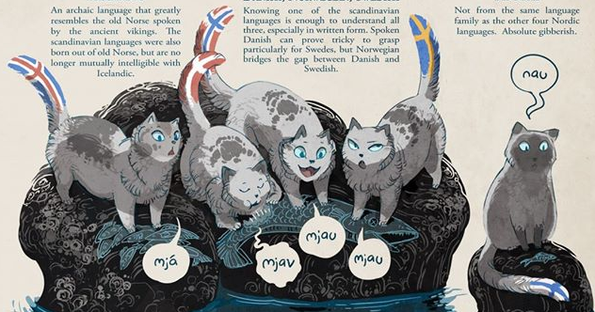
moodle.abo.fi
CS00BQ87-3038 Finnish as a foreign language, level 1

Slide 2
Taloissanne taloissanne in our houses

Slide 3
  Lentokonesuihkuturbiinimoottoriapumekaanikkoaliupseerioppilas -
  an airplane jet turbine engine auxiliary mechanic non-commissioned officer student

Slide 4
Puhekieli
Standard language Spoken version
Minä menen (I go) Mä meen
Haluatko sinä...? Haluuksä...?
Do you want...?)
Ehditkö sinä...? Ehitksä?
(Do you have time...?)
Kaksikymmentäyksi Kakskytyks
(Twenty one)

Slide 5

Why is Finnish easy to learn?
No definite or indefinite articles
Very simple plural form
No future tense
Easy pronunciation

Slide 6

sisu – willpower, determination regardless of cost

Slide 7
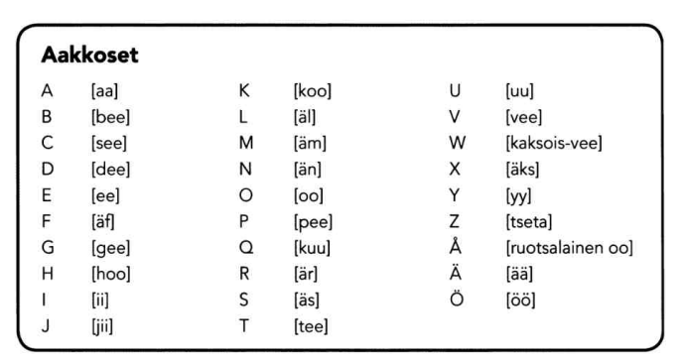

Slide 8
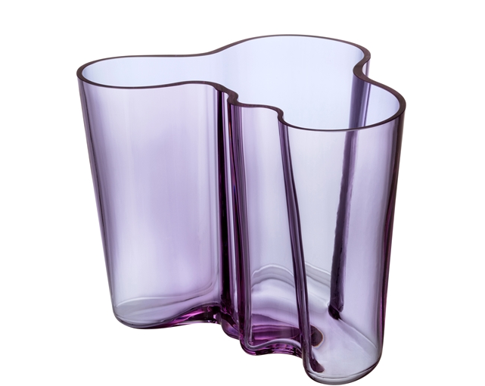
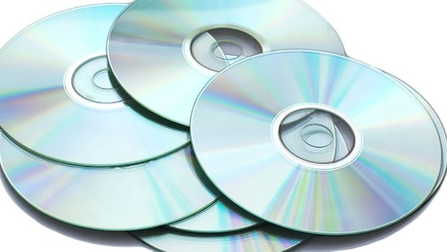
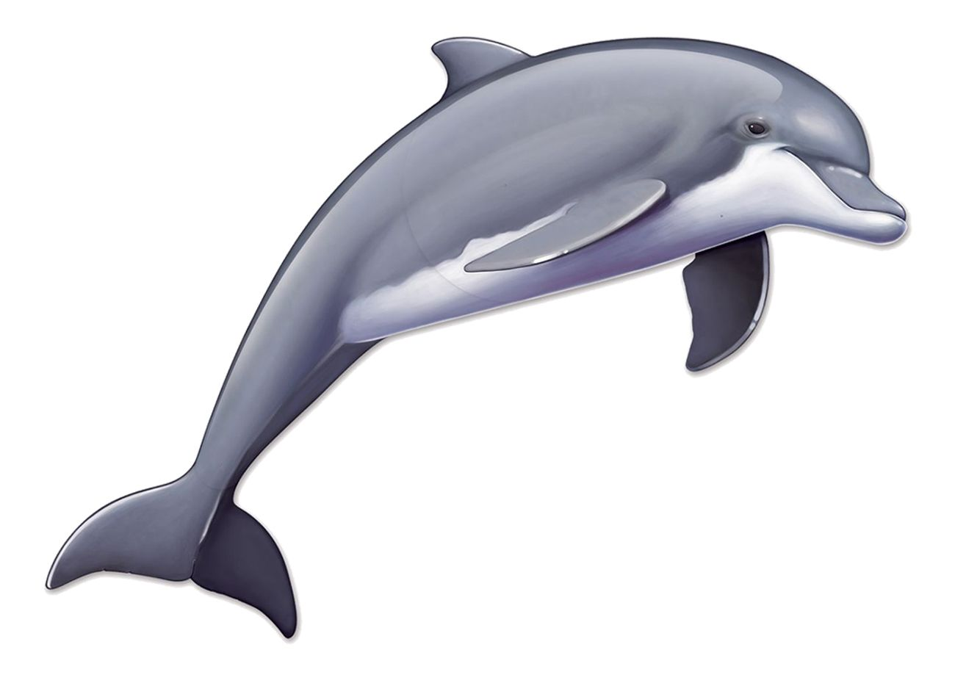
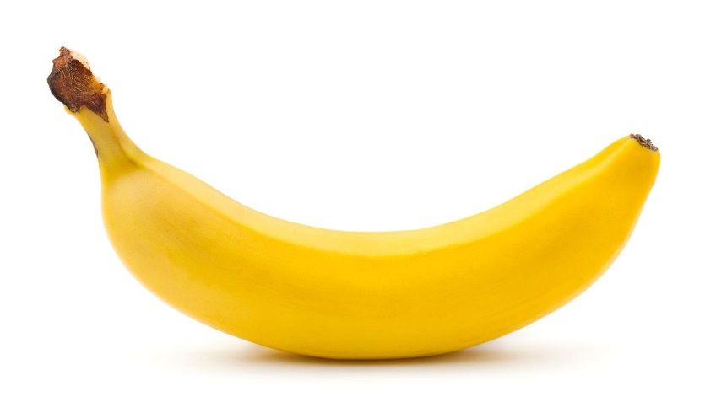
A
C
cd-levy
Alvar Aalto
B
banaani
D
delfiini

Slide 9
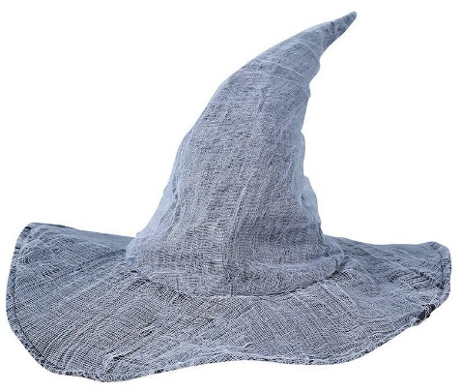
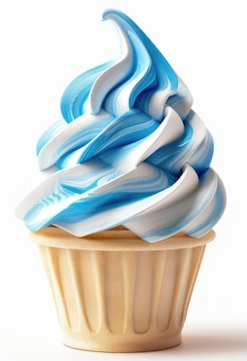
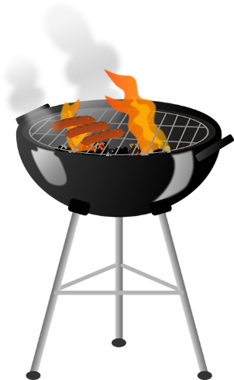

H
hattu
I
isä
J
jäätelö
K
kirja
E
ei
F
flunssa
G
grilli

Slide 10
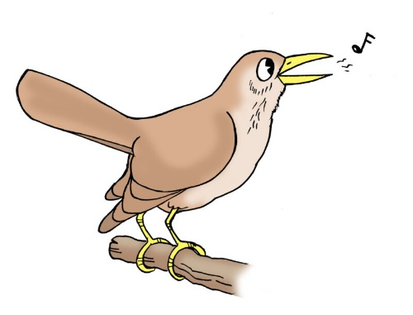



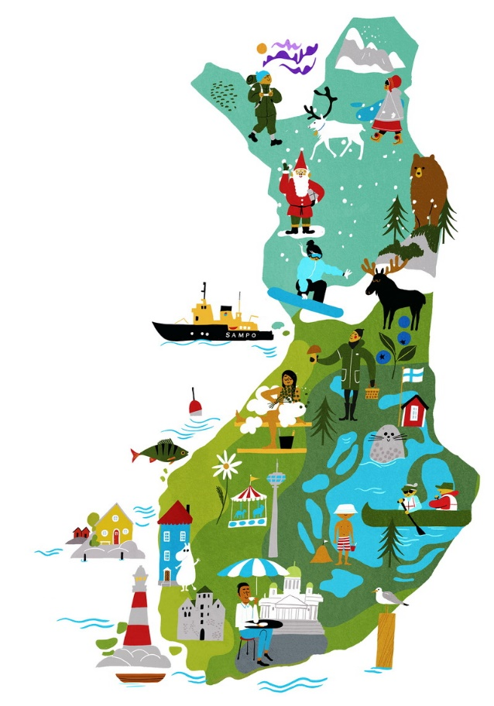


P
poika
Q
Qatar
N
nainen
O
omena
R
ruusu
L
lintu
M
mies
S
Suomi

Slide 11
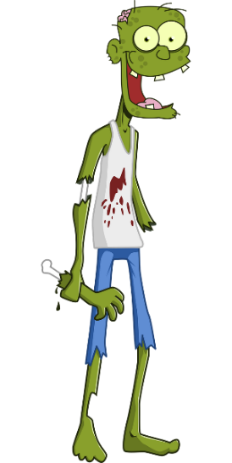
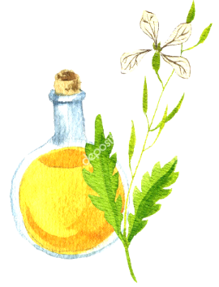


T
terve
W
WC
X
xylitol
Y
ystävä
Z
zombi
Ö
öljy
U
uusi
V
vauva
Å
Åbo
Ä
äiti

Slide 12
Aino, Kaija, Eevi, Helmi, Hilja, Meri, Lumikki, Päivi, Tyyni, Kyllikki, Outi
Alvar, Heikki, Jukka, Jyrki, Timi, Väjnö, Päiviö
Suomi, Ruotsi, Norja, Tanska, Venäjä, Puola, Latvia, Liettua, Viro, Ranska, Italia, Espanja, Englanti, Saksa, Itävalta, Unkari, Kiina, Intia, Japani, Turkki, Yhdysvallat

Slide 13
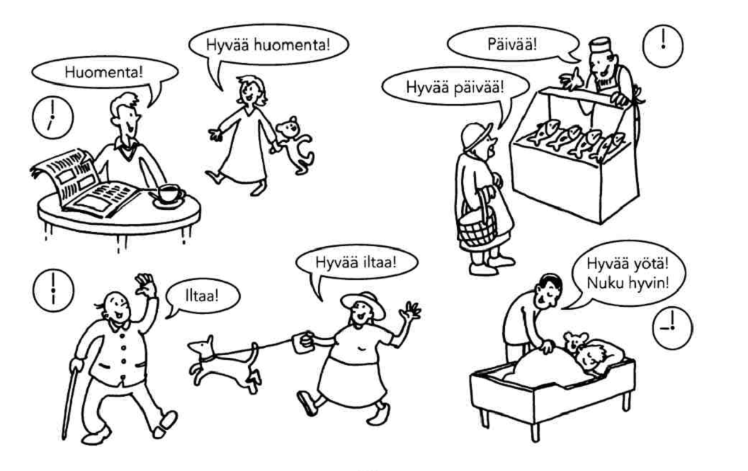

Slide 14
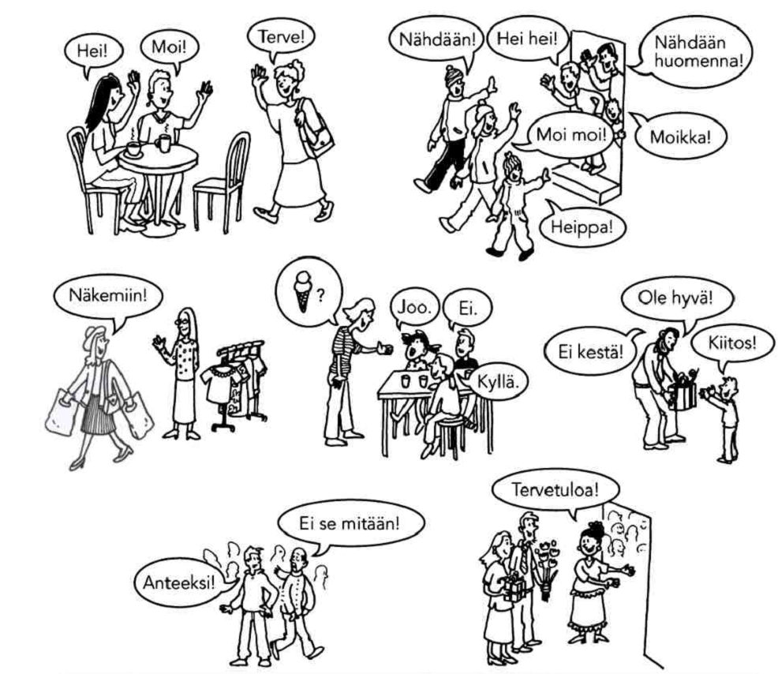

Slide 15
Olen.... / Minun nimi on ... Mikä sinun nimi on?
(Mun nimi on... Mikä sun nimi on?)
Hauska tutustua! - Kiitos, samoin!
Mitä sinulle kuuluu? – Kiitos! Minulle kuuluu hyvää. Entä sinulle?
Mitä kuuluu? – Hyvää, kiitti! / Ihanaa! / Mitäs tässä
Miten menee? – Hyvin! Kaikki on ok.

Slide 16
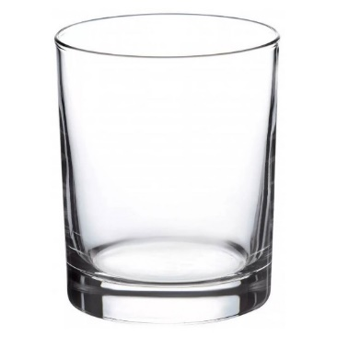
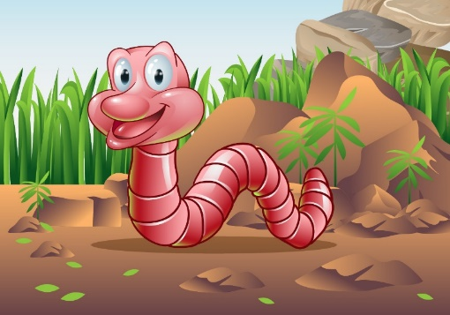
Lassi – lasi (glass)
Vesa – vessa (WC) matto (a carpet) – mato (a worm)

Slide 17
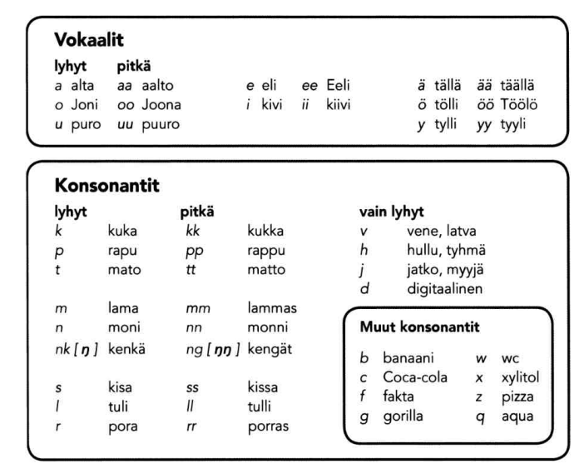

Slide 18
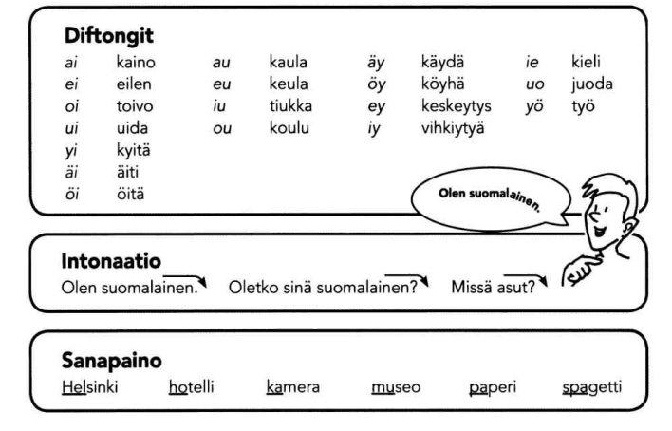

Slide 19
Hääyöaio
Hämärä mäkärä kämisi mähässä
(Black fly was lying on the stomach)
Tuulan ja Tuulin tuulinen tuuli tuulee talvella täällä ja tuolla
(Tuula and Tuuli's windy wind blows here and there in winter)
Höyhen löytyi yöllä työpöydältä
(A feather was found on the desk at night)
Listen to tongue twisters: https://www.tongue-twister.net/fi.htm

Slide 20
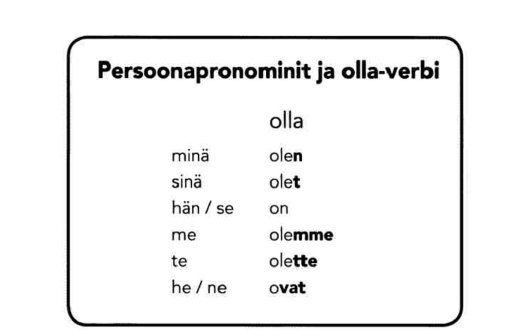

Slide 21
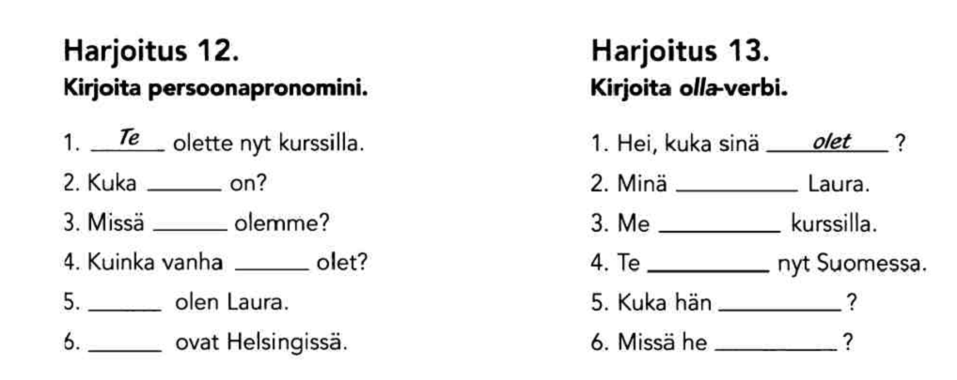

Slide 22
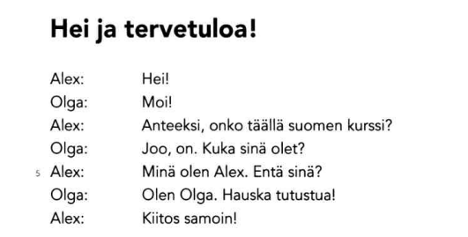

Slide 23
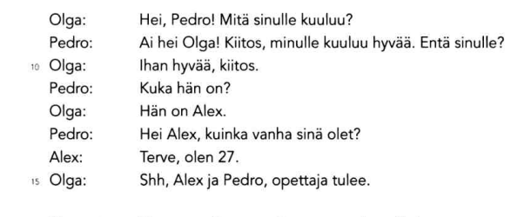

Slide 24
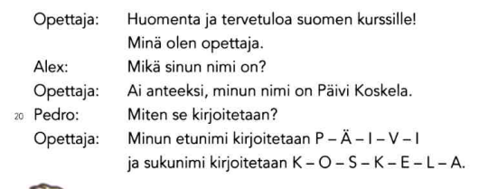

Slide 25
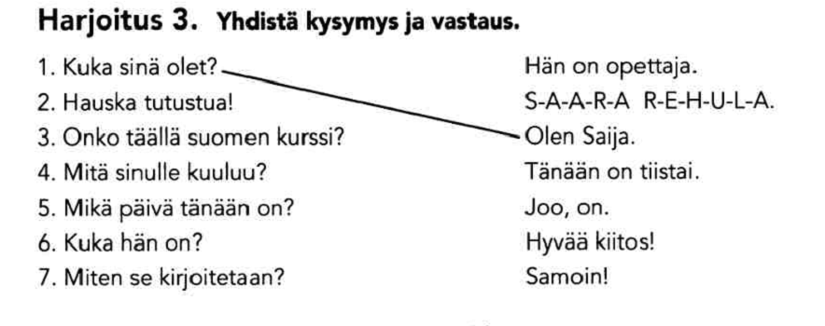

Slide 26
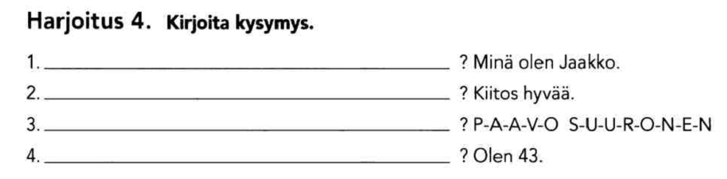

Slide 27
